Slide 1
LGVO - Att åldras
Sakområdesnätverk kognitiv svikt

Slide 2
SVO: Beredning under länets social- och omsorgsnämnder och regionens hälso- och sjukvårdsnämnd.
Består av förtroendevalda från Region Östergötlands hälso- och sjukvårdsnämnd samt ordförande för kommunernas omsorgs-och socialnämnder eller motsvarande
SVO
Samråd vård och omsorg
LGVO
Ledningsgrupp vård och omsorg
Nära vård som övergripande fokusområde för allt arbete
Att växa upp
Mitt i livet
Att åldras
Sakområdesnätverk Palliativ vård
Sakområdesnätverk Kognitiv svikt vid misstänkt demenssjukdom
LGVO: Ledningsgrupp vård och omsorg utgör tjänstemannadelen i den regionala samverkans- och stödstrukturen.
Utgörs av länets social-/vård-/omsorgschefer inom kommunerna samt regionens centrumchefer inom närsjukvården, primärvården, Psykiatricentrum och Barn- och kvinnocentrum, samt hälso- och sjukvårdsdirektör och processtöd från Regionledningskontoret och Länssamordnare vård och omsorg.

Slide 3
Att åldras
Camilla Kanevad, PVC Öster
Henrik Leek, RÖ PVC Centrala
Ida Björkman, Kinda
Lena Törnfeldt, RÖ NSV Öster
Niclas Hilding, RÖ NSV Centrala
Pernilla Thunander, Motala
Susanna Kullman, Boxholm
Boel Eklund, Utvecklingsledare
Martin Borgö, Utvecklingsledare

Slide 4
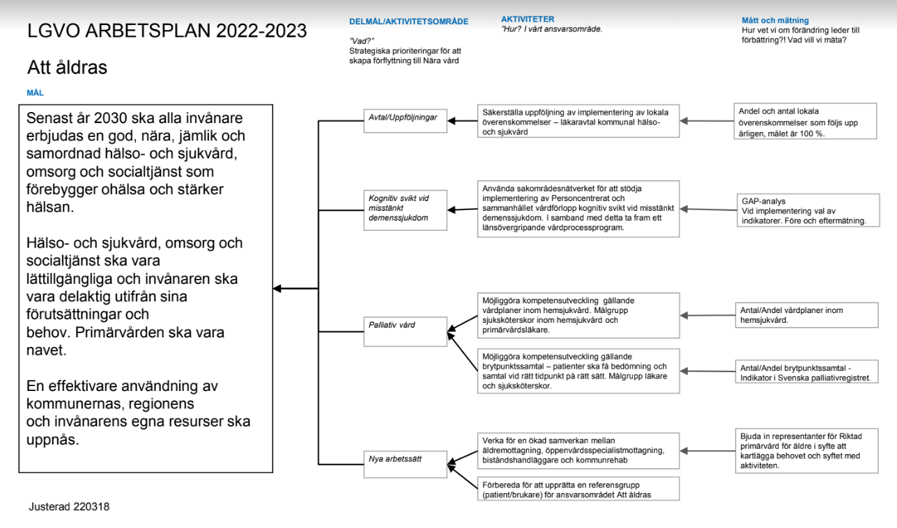

Att åldras
Arbetsplan 2022 - 2023
Avtal/uppföljningar
Kognitiv svikt vid misstänkt demenssjukdom
Palliativ vård
Nya arbetssätt

Slide 5

Kunskapsstyrning
”Målet med kunskapsstyrning är en mer kunskapsbaserad, jämlik och resurseffektiv vård av hög kvalitet”
”Alltid använda bästa tillgängliga kunskap”
Sedan 2018.
Organisatorisk indelning i nationella och regionala programområden.
Samarbete mellan regioner och kommunerna där det behövs genom representation från bägge huvudmännen i de programområden där kommun och region arbetar med samma målgrupper
kunskapsstyrningvard.se
Notes:
Sveriges regioner har sedan 2018 ett gemensamt system för kunskapsstyrning. Genom att utveckla arbetssätt i samarbete krokar regioner arm med varandra, med kommuner, patient- och professionsföreningar, nationella myndigheter och forskarsamhället.
Styrgruppen för nationell kunskapsstyrning i socialtjänsten – kommuner i samverkan (S-KiS) rekommenderar kommunerna att nominera ledamöter till nationella programområden och arbetsgrupper. Styrgruppen har valt att medverka de i programområden där både kommun och region arbetar med samma målgrupper

Slide 6
äldres hälsa och palliativ vård
Nationellt programområde (NPO)
Insatsområden
Kognitiv svikt
Personcentrerat och sammanhållet vårdprogram framtaget (mars 2021)
Palliativ vård
Personcentrerat och sammanhållet vårdprogram framtaget (juni 2022)
Sköra äldre
Kunskapsläget ska identifieras. Bedömning ska göras av vad som
krävs för att ta fram nationell standard för bedömning
Notes:
Totalt 26 nationella programområden. Uppdrag bland annat att leda och samordna kunskapsstyrningen inom området.
Sammansättning
Varje programområde respektive samverkansgrupp består av minst en representant från var och en av de sex sjukvårdsregionerna:
Norra sjukvårdsregionen
Sjukvårdsregion Mellansverige
Sjukvårdsregion Stockholm-Gotland
Västra sjukvårdsregionen
Sydöstra sjukvårdsregionen
Södra sjukvårdsregionen
Representant från sydöstra:
Ulrika Stefansson, utredare, Sydöstra sjukvårdsregionen

Slide 7
äldres hälsa och palliativ vård
Regionalt programområde (RPO)
Arbete i samverkan med nationellt programområde och innefattar bland annat att stödja implementering av nationellt framtagna kunskapsstöd regionalt.
Pågående arbete:
Genomlysning och sammanställning av statistik och nationella kvalitetsregister SveDem, Senior Alert och Palliativa registret.
RPO Äldres hälsa har nyligen bytt namn, rekrytering till gruppen med palliativ kompetens.
Representation från Östergötland:
Sandra Olin Skoglund. Läkare Medicinska och geriatriska akutkliniken på US, Linköping
Boel Eklund, Utvecklingsledare, Östergötlands kommuner
Notes:
Totalt 26 nationella programområden. Uppdrag bland annat att leda och samordna kunskapsstyrningen inom området.
Sammansättning
Varje programområde respektive samverkansgrupp består av minst en representant från var och en av de sex sjukvårdsregionerna:
Norra sjukvårdsregionen
Sjukvårdsregion Mellansverige
Sjukvårdsregion Stockholm-Gotland
Västra sjukvårdsregionen
Sydöstra sjukvårdsregionen
Södra sjukvårdsregionen
Representant från sydöstra:
Ulrika Stefansson, utredare, Sydöstra sjukvårdsregionen

Slide 8
Sakområdesnätverk
Kognitiv svikt vid misstänkt demenssjukdom
Uppdraget:
Analysera befintliga arbetssätt och identifiera eventuella gap till aktuell kunskapsstyrning
Föreslå hur dessa ska minskas/elimineras
Föreslå relevanta uppföljningsmått
Föreslå vem/vilka som behöver göra vad och hur information ska spridas

Slide 9
Deltagare

Slide 10
Genomgång SWOT
Nätverksmöte (fysiskt)
Nätverksmöte
Nätverksmöte (Digitalt)
Nätverksmöte
Utvärdering av eget arbetssätt
Planering av fortsatt arbete
Nätverksmöte (digitalt)
Sammanfattning
Rekommendation avseende fortsatt arbete
Presentation SWOT
Diskussion specifik gapanalys
Diskussion mått indikatorer
Nätverksmöte (digitalt)
Diskussion förbättringsförslag
Diskussion mått och indikatorer
Avslut nulägesbeskrivning?
Avslut förbättringsförslag?
Diskussion nära vård
Delgivning uppgift specifik gapanalys
Presentation av uppdrag
Delgivning uppgift SWOT-analys
Uppstart för arbete med Insatsförloppet?
16/9
31/10
18/1
Mars
Maj?
???

Slide 11
Tack för oss.
Martin.borgo@regionostergotland.se
Boel.eklund@finspang.se

Slide 12
Certifiering SÄBO
Maria Kling

